Slide 1
ལོ་རིམ་དགུ་པའི་སྟོད་ཆ།
སློབ་ཚན་བཅུ་དྲུག་པ།
༄༅། །ཆུ་དང་སྐར་མ་རྀ་ཥི།
བོད་ལྗོངས་སྨན་རྩིས་ཁང་།

Slide 2
གཅིག སློབ་ཚན་ངོ་སྤྲོད།
སློབ་ཚན་འདི་ནི་སྐར་མ་རྀ་ཥིའི་སྐོར་གྱི་འབྲེལ་ཡོད་ཤེས་བྱ་ངོ་སྤྲོད་བྱེད་པའི་སློབ་ཚན་ཞིག་ཡིན་ཏེ། སྐར་མ་རྀ་ཥི་ཤར་བའི་དུས་ཀྱི་ཆུ་བཟང་བའི་བཤད་སྲོལ་ལ་ཚན་རིག་གིས་འགྲེལ་བཤད་ཡང་དག་བྱས་ཏེ། ང་ཚོར་རང་བྱུང་ཁམས་ཀྱི་སྣང་ཚུལ་དང་སྲོལ་རྒྱུན་གྱི་བཤད་ཚུལ་གང་ཞིག་ཡིན་རུང་དེར་ཚན་རིག་གི་རིག་པ་དང་ལྟ་བ་བཀོལ་ནས་ཞིབ་འཇུག་བྱེད་དགོས་པའི་གནས་ལུགས་བསྟན་ཡོད།

Slide 3
གཉིས། རྩོམ་སྟངས་ངོ་སྤྲོད།
སློབ་ཚན་འདི་ནི་གསལ་བཤད་རྩོམ་ཡིག་ཅིག་ཡིན།
༡ གང་འདྲ་ཞིག་ལ་གསལ་བཤད་རྩོམ་ཡིག་ཟེར།
ལན། ཚིག་ཉུང་དོན་གསལ་བའི་སྒོ་ནས་བྱ་དངོས་གང་ཞིག་གི་གཟུགས་དབྱིབས་དང་ངོ་བོ། ཁྱད་ཆོས། འབྱུང་རྐྱེན། འབྲེལ་བ། ཕན་ནུས་ལ་སོགས་ངོ་སྤྲོད་ཁ་གསལ་དང་ཡང་ན་མི་སྣའི་མྱོང་བརྒྱུད་དང་ཁྱད་ཆོས་ལ་སོགས་གསལ་བཤད་ཀྱིས་ཀློག་པ་པོའི་བློ་ཡིད་འདྲེན་པ་དེར་གསལ་བཤད་རྩོམ་ཡིག་ཟེར།
༢ གསལ་བཤད་རྩོམ་ཡིག་གི་ནུས་པ་ཅི་ཡོད།
ལན། གསལ་བཤད་རྩོམ་ཡིག་གིས་མི་རྣམས་ལ་ཤེས་བྱ་སྣ་ཚོགས་པ་འདོན་སྤྲོད་བྱེད་པའི་ནུས་པ་ཐོན་གྱིན་ཡོད།

Slide 4
༣ གསལ་བཤད་རྩོམ་ཡིག་ལ་ཁྱད་ཆོས་གང་དག་ལྡན་དགོས།
ལན། གསལ་བཤད་རྩོམ་ཡིག་ལ་ནང་དོན་གྱི་ཆ་ནས་ཤེས་བྱའི་རང་བཞིན་དང་ཚན་རིག་གི་རང་བཞིན། དོན་དངོས་ཀྱི་རང་བཞིན་ཤུགས་ཆེན་ལྡན་དགོས་པ་དང་། འབྲི་སྟངས་ཀྱི་ཆ་ནས་གསལ་བཤད་ཀྱི་རང་བཞིན་ཁྱད་དུ་ཐོན་པ་བཅས་སོ།
༤ གསལ་བཤད་རྩོམ་ཡིག་ལ་གསལ་བཤད་བྱེད་ཐབས་གཙོ་བོ་གང་ཡོད།
ལན། གསལ་བཤད་བྱེད་ཐབས་གཙོ་བོ་དྲི་བ་དྲིས་ལན་དང་མཚན་ཉིད་འགོད་པ། རིགས་དགར་བ། དཔེར་བརྗོད་འགོད་པ།ཞིབ་བསྡུར་བྱེད་པ། ལུང་འདྲེན་པ། གྲངས་ཀ་འདྲེན་པ། ཚོན་རིས་འབྲི་བ།རེའུ་མིག་ཏུ་འགོད་པ་སོགས་ཡོད།

Slide 5
གསུམ། ཐ་སྙད་མཆན་འགྲེལ།
སྐར་མ་རྀ་ཤི།---སྟོན་དུས་ཐོ་རངས་ཀྱི་དུས་སུ་ལྷོ་ངོས་ནས་འཆར་བའི་སྐར་མ་ཞིག་གི་མིང་། ཁ་རྒྱུན་དུ་སྐར་མ་འདོད་པ་ཡང་ཟེར།
རེག་ཆུང་བ།---འདིར་ཉི་འོད་ཕོག་པ་ཉུང་བ་དང་རླུང་འཚུབ་པ་ཉུང་བའི་དོན།
དྲི་ང་བ།---དྲི་མི་ཞིམ་པ་བྲོ་བའི་དོན།
ཞི་བར་སྦྱངས།---མེས་བཞུ་བའི་ཐབས་ལ་བརྟེན་ནས་གཏེར་རྡོ་ལས་ལྕགས་སོགས་བླངས་པའི་དོན་ཡིན་ལ། འདིར་མི་གཙང་བའི་རིགས་མེད་པར་བྱས་པའི་དོན།
གཟན་པ།---གནོད་པ།

Slide 6
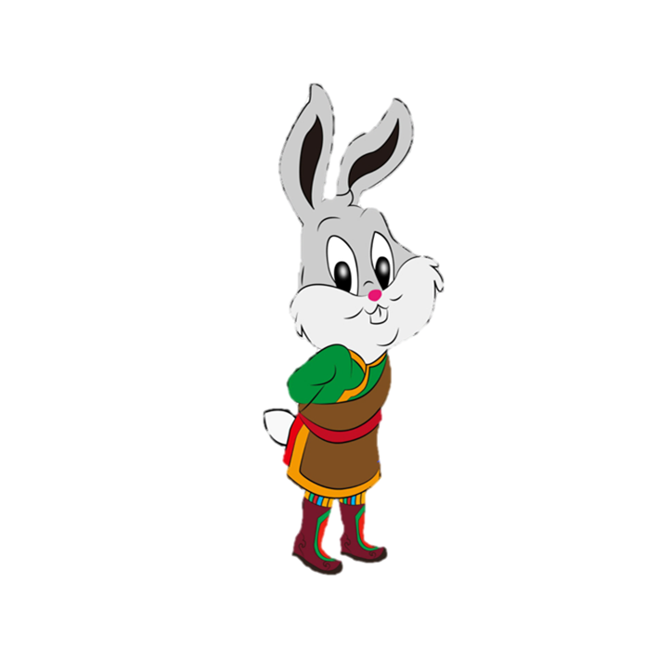
མགོ་དང་རྒྱལ།---རྒྱུ་སྐར་ཉེར་བརྒྱད་ནང་གི་སྐར་མ་རིགས་གཉིས་ཀྱི་མིང་།
དགུན་ཉི་ལྡོག།---བོད་ཟླ་བཅུ་གཅིག་པར་ལྷོ་བགྲོད་མཐར་ཐུག་ཉི་མ་ལྷོ་ནས་བྱང་དུ་ལྡོག་པའི་དོན།
ཚངས་ཐིག།---ལྷ་ཚངས་པས་ཐིག་བཏབ་པ་ལྟར་འཁྱོག་པ་མེད་པའི་དྲང་ཐིག་གི་མིང་།
གནམ་གོ་ལ།---ཉིན་ཟླ་སྐར་གསུམ་སོགས་གནས་པའི་རླུང་གི་ཁམས་ལ་ཟེར།

Slide 7
བཞི། སློབ་ཚན་དབྱེ་ཞིབ།
ཚན་པ་དང་པོ། (རང་གྲུབ་དུམ་མཚམས་༡པོ།)
འདིའི་ནང་དུ་སྐར་མ་རྀ་ཤི་ཤར་དུས་ཆུ་བཟང་ཟེར་བའི་བརྗོད་སྲོལ་མི་འདྲ་བ་དང་དེ་བཞིན་ཆུའི་བཟང་ངན་གྱི་སྐོར་ལ་སྔོན་བྱོན་མཁས་པའི་ངོས་འཛིན་བྱེད་སྟངས་སོགས་ཀྱི་ཤེས་བྱ་སྤྱི་ཙམ་དུ་གླེང་ཡོད།
ཚན་པ་གཉིས་པ། ( རང་གྲུབ་དུམ་མཚམས་༢པ། )
དེའི་ནང་དུ་བྱེ་དྲག་ཏུ་ཆུའི་འབྱུང་ཁུངས་ལ་ཡུལ་དུས་གཉིས་སུ་དབྱེ་བ་ལས། ཡུལ་གྱི་ཁྱད་པར་ལས་ཆུའི་བཟང་ངན་གྱི་དབྱེ་བ་ཇི་འདྲ་ཡོད་ཚུལ་གྱི་ཤེས་བྱ་མདོར་བསྡུས་སུ་མཚམས་སྦྱོར་བྱས་ཡོད།

Slide 8
ཚན་པ་གསུམ་པ། ( རང་གྲུབ་ཚན་པ་ ༣ ནས་མཇུག་བར།)
དེའི་ནང་དུ་བྱེ་བྲག་ཏུ་དུས་ཀྱི་ཁྱད་པར་ལས་ཆུའི་བཟང་ངན་དབྱེ་བའི་སྐོར་ལ། ཐོག་མར་སྟོན་དཔྱིད་གཉིས་ཀྱི་ཆུའི་བཟང་ངན་དབྱེ་བ་ཇི་འདྲ་ཡོད་ཚུལ་གསལ་བཤད་བྱས་པ་དང། དེ་རྗེས་ཆུའི་བཟང་ངན་དེ་དུས་ཚོད་ངེས་ཅན་གྱི་གནམ་གྱི་སྐར་མ་རྟགས་སུ་བཟུང་ནས་ངོས་འཛིན་བྱེད་སྟངས་སོགས་གསལ་བཤད་བྱས་ནས། མཐར་ཆུའི་བཟང་ངན་དེ་དུས་ཚོད་ཀྱི་སྒོ་ནས་ངོས་འཛིན་དགོས་པ་ལས་གནམ་གྱི་སྐར་མ་རྀ་ཥི་ལ་ནུས་པ་མེད་ཚུལ་གྱི་ལྟ་བའམ་ཤེས་བྱ་དེ་དམངས་གཞས་དང་སྐར་རྩིས་རིག་པའི་གཞུང་ལུགས་སོགས་ལུང་དྲངས་ཏེ་མཚམས་སྦྱོར་ཞིབ་ཏུ་བྱས་ཡོད།

Slide 9
ལྔ། སྤྱི་བསྡོམས།
༡
དགུན་དུས་ཀྱི་རྡུལ་མི་གཙང་བ་དཔྱིད་རླུང་གིས་ཁ་ལ་ཆུ་ནང་དུ་འདྲེས་པས་སོ།
དཔྱིད་ཆུ་ངན།
དེའི་ཁྱད་ཆོས་ལྕི་བ། རྩུབ་པ། དྲི་ཅུང་ང་བ། བསྐོལ་ན་ཝུ་བ་ཆེ་བ། ཕོ་བར་གནོད་པ། ལུས་ལ་གཟན་པ་བཅས་ཡོད།
དུས་ཀྱི་ཁྱད་པར།
དབྱར་གྱིས་ཆར་པས་དགུན་དཔྱིད་གཉིས་ཀྱི་རྡུལ་རླུང་མི་གཙང་ཐམས་ཅད་རིམ་བཞིན་བཀྲུས་པས་སྟོན་དུས་མཁའ་རླུང་རིམ་བཞིན་གཙང་བས་སྟོན་ཆུ་་དྭངས་བར་གྱུར།
སྟོན་ཆུ་བཟང་།
དེའི་ཁྱད་ཆོས་དྭངས་ལ་ཡང་བ། བསྐོལ་ན་ཝུ་བ་མེད་པ། ཕོ་བར་མི་གནོད་པ་བཅས་ཀྱི་ཡོན་ཏན་ལྡན།

Slide 10
༢
གསལ་བཤད་རྩོམ་ཡིག་གི་གོ་དོན། ནུས་པ། ཁྱད་ཆོས། གསལ་བཤད་བྱ་ཐབས།
རྩོམ་པ་པོ་ངོ་སྤྲོད་མདོར་བསྡུས།
ཐ་སྙད་འགྲེལ་བཤད་དག་བློ་ལ་འཛིན་དགོས།
རང་བྱུང་ཁམས་ཀྱི་སྣང་ཚུལ་དང་སྲོལ་རྒྱུན་གྱི་བཤད་ཚུལ་གང་ཞིག་ཡིན་རུང་དེར་ཚན་རིག་དང་མཐུན་པའི་སྒོ་ནས་ཞིབ་འཇུག་བྱེད་དགོས།

Slide 11
བདུན། བསམ་གཞིག་དང་ལག་ལེན།
༡
སྐར་མ་རི་ཥི་དུས་ནམ་ཞིག་ལ་ཕྱོགས་གང་ནས་ཤར་བ་མཐོང་ཐུབ།
ལན། བོད་ལྗོངས་ས་མཐོར་སྐར་མ་རྀ་ཥིའི་སྟོན་ཟླ་འབྲིང་པོའི་ནང་དུ་ལྷོ་ཕྱོགས་རི་བོའི་རྩེ་ནས་ཐོ་རེངས་ཀྱི་དུས་སུ་ཐོག་མར་མཐོང་བ་དང་། དགུན་སྨད་དང་དཔྱིད་དུས་ཀྱི་མཚམས་སུ་ལྷོ་ཕྱོགས་ནས་ས་སྲོས་ཀྱི་དུས་སུ་མཐོང་ཐུབ།
༢
ཡན་ལག་བརྒྱད་ལྡན་གྱི་ཆུ།
ལན། དྭངས་པ། ཡང་བ། འཇམ་པ། ཞིམ་པ། བསིལ་བ། དྲི་མི་ང་བ། འཐུང་ན་མགྲིན་པར་མི་གནོད་པ། ཕོ་བ་བདེ་བ།

Slide 12
༣
ཆུའི་རྩ་བའི་འབྱུང་ཁུངས་སྒོ་ནས་དབྱེ་ན།
ལན། ཡུལ་དང་དུས་ཀྱི་ཁྱད་པར་ཡོད།
རླན་གཤེར་ཆེ་བའི་ཡུལ།
བ་ཚྭ་ཅན་གྱི་ཡུལ།
འདམ་རྫབ་ཅན་གྱི་ཡུལ།
དུག་ཤིང་ནགས་ཚལ་ཅན་གྱི་ཡུལ།
ཉི་འོད་དང་རླུང་གིས་རེག་ཆུང་བའི་ཡུལ།
ཆུ་ལྕི་བ།ཆུ་རྩུབ་པ།
དྲི་ཅུང་ཟད་ང་བ།
ལྐོལ་ན་ལྦུ་བ་ཆེ་བ། བཏུངས་ན་ཕོ་བར་གནོད།
ཆུ་ངན།
དཔྱིད་ཆུ་ངན།
ཡུལ།
དུས།
ཆུ་དྭངས་བ།
ཆུ་ཡང་བ།
ལྐོལ་ན་ལྦུ་བ་མེད་བ།
བཏུངས་ན་ཕོ་བར་མི་གནོད།
ཁ་ལྷོ་ལྟ་ཡིན་པ།
ས་གཞི་གཙང་ལ་ཉི་འོད་ལེགས་པར་འཕོག་པའི་ས།
སྟོན་ཆུ་བཟང་།
ཆུ་བཟང་།

Slide 13
བདུན། ལས་བྱ་བཀོད་སྒྲིག
༡ བསམ་གཞིག་སྦྱང་གཞི་ལས་དོན་ཚན་གཉིས་པ་འབྲི་དེབ་སྟེང་དུ་འབྲི་དགོས།
༢ མིང་ཚིག་འབྲེལ་པ་བློ་ལ་བཟུང་དགོས།

Slide 14
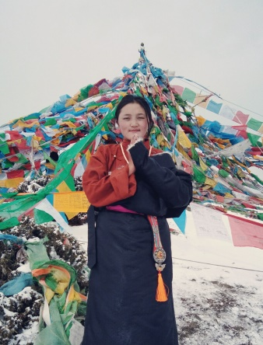
སློབ་མ།
ཆོས་སྐྱིད་མཚོ་མོ། ལྷ་མོ་མཚོ།
དགེ་རྒན།
སྒྲོལ་མ་མཚོ། (རེབ་གོང་རྫོང་མི་རིགས་སློབ་འབྲིང་དང་པོ།)
བསོད་ནམས་ཚེ་བརྟན། ལྕགས་ཐར་རྡོ་རྗེ། (རྩེ་ཁོག་རྫོང་མི་རིགས་སློབ་འབྲིང་གཉིས་པ།)
བསྟན་འཛིན་འཛོམས་པ།

